Slide 1
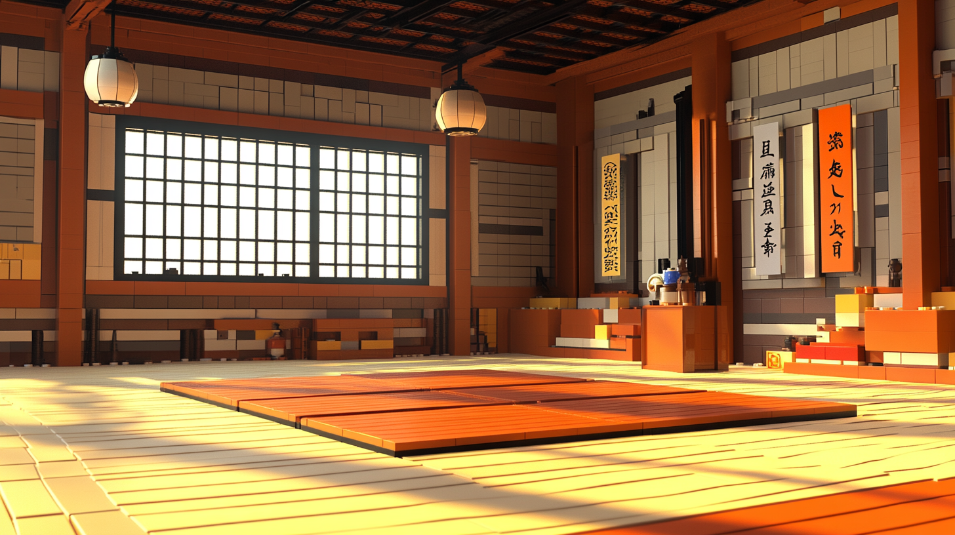

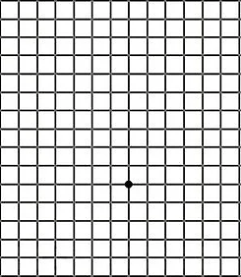



3↓
3↓
2→
1→
1↑
1↓
1←
3←
5↑
1↓
2→
2→
1↑
5↓
3←
1←
1↑
1↓
1→
2→
3↑
3↑
3←
1→

